Slide 2
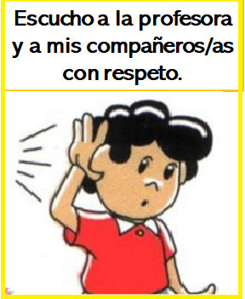
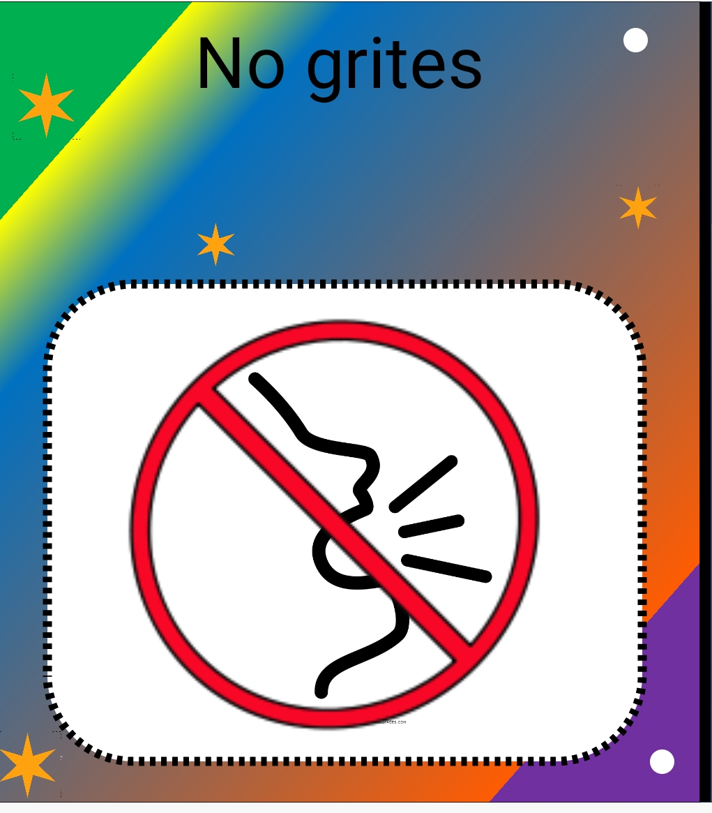

Slide 3
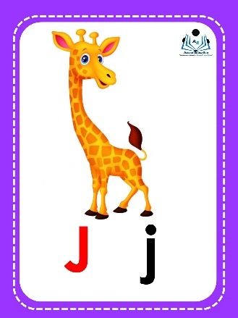
Objetivo de la clase:
Establecer relación fonema grafema J.

Slide 4
Monosílabo
La letra J en sus cuatro formas.
Combinación silábica.
Sílaba inicial y sílaba final.
Recorrido de la letra
Guía sílaba inicial y faltante.
Guía recortable.

Slide 5
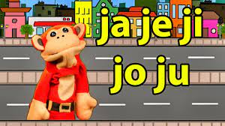

Slide 6
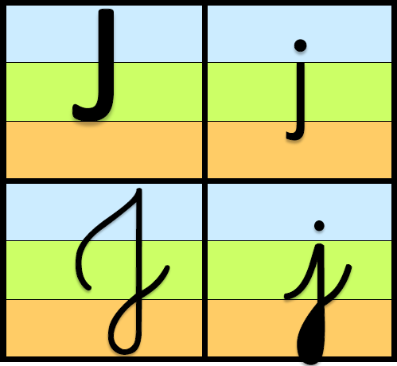

Slide 7
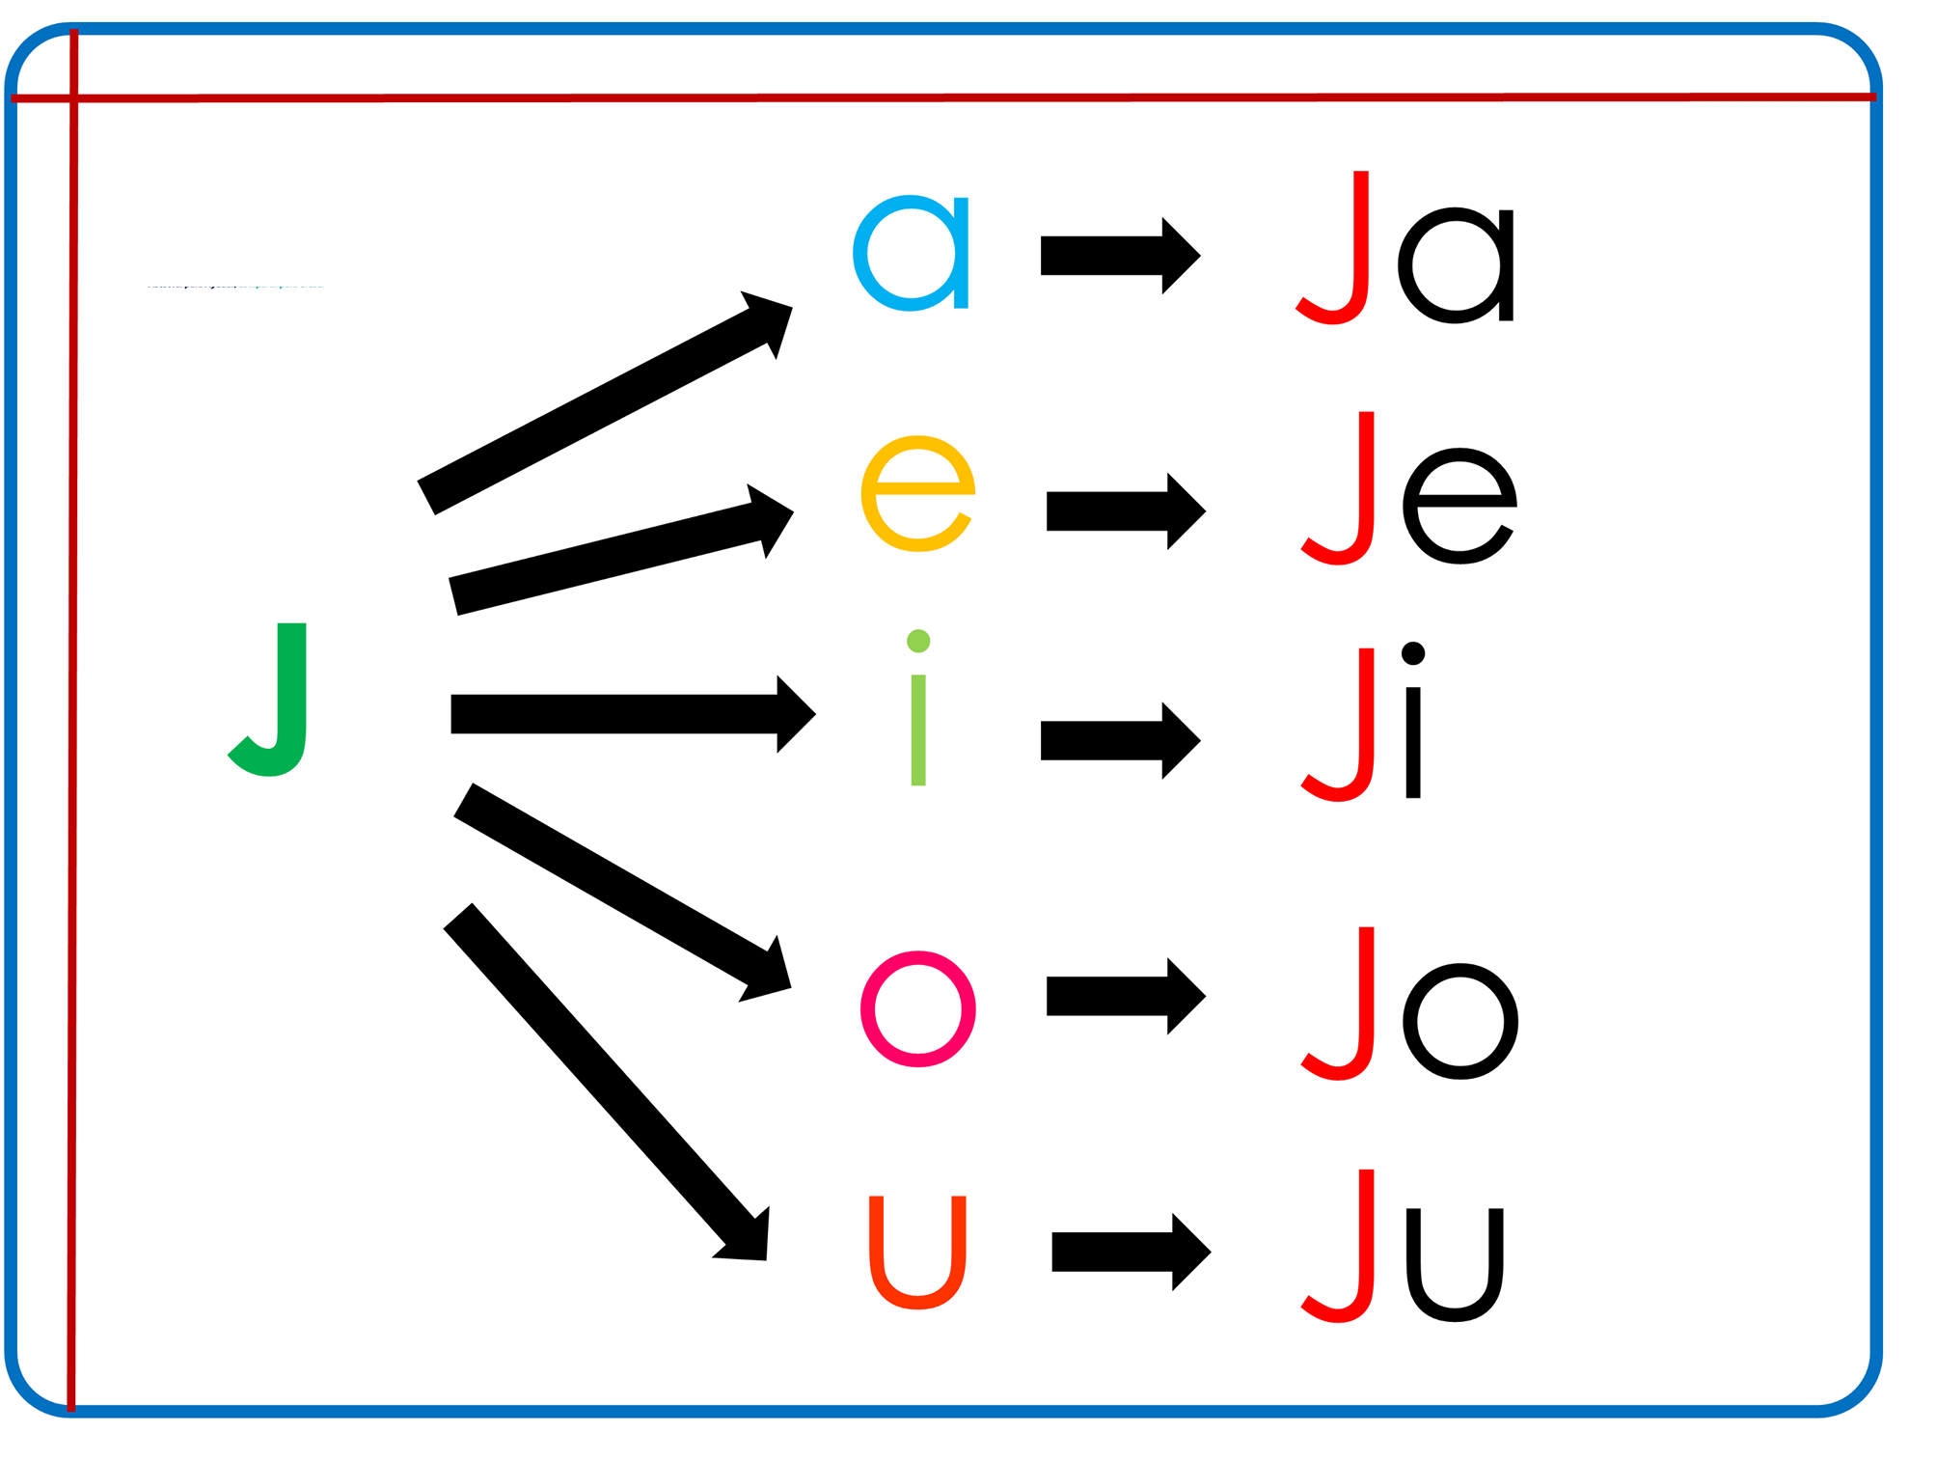

Slide 9
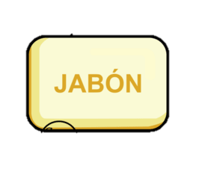
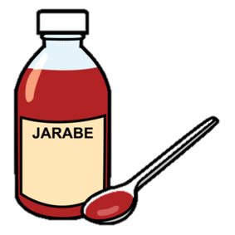
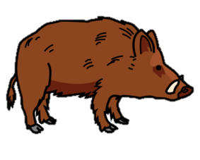
Descubre los 4 elementos ocultos que comienzan con el sonido J

Slide 10
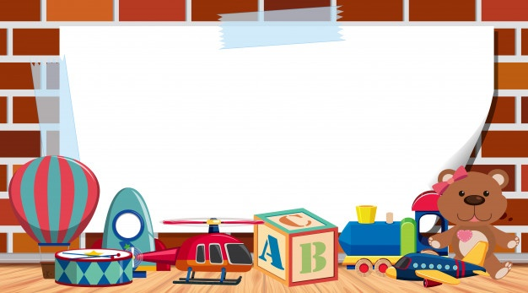
¿Con qué sílaba comienza?
JA
JU
JO

Slide 11
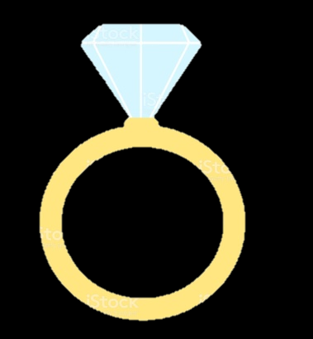
¿Con qué sílaba comienza?
JA
JU
JO

Slide 12
¿Con qué sílaba comienza?
JO
JU
JA

Slide 13
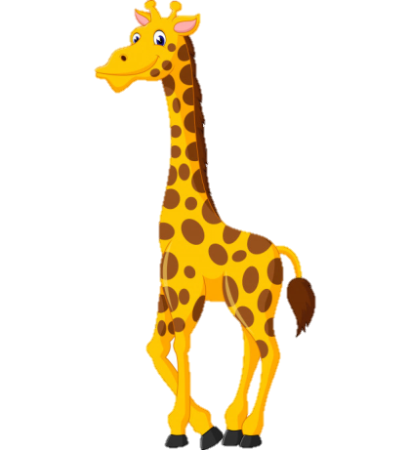
¿Con qué sílaba comienza?
JI
JE
JO

Slide 14
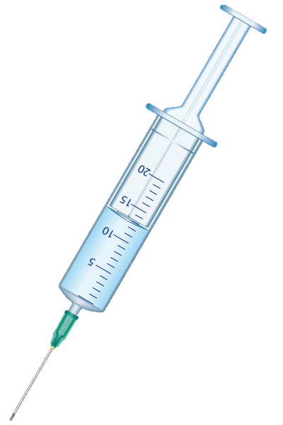
¿Con qué sílaba comienza?
JO
JI
JE

Slide 15
¿Con qué sílaba termina?
JO
JI
JA

Slide 16
¿Con qué sílaba termina?
JO
JI
JA

Slide 17
¿Con qué sílaba termina?
JO
JA
JI

Slide 18
¿Con qué sílaba termina?
JU
JI
JE
Equipaje

